Slide 1


TRƯỜNG THPT PHAN CHU TRINH
Tổ: Lý - Tin
CHÀO MỪNG CÁC EM ĐẾN VỚI TIẾT TIN HỌC
Giáo viên: Đặng Thị Tiện

Slide 2

Khởi động: Kiểm tra hiểu biết và Gợi mở kiến thức
Câu hỏi: Theo em, để trình bày một văn bản, khi nào nên trình bày theo dạng liệt kê các mục và khi nào nên trình bày theo dạng bảng?
2

Slide 3

Khởi động: Kiểm tra hiểu biết và Gợi mở kiến thức
Trình bày theo dạng liệt kê các mục thường được sử dụng khi muốn liệt kê các thông tin, ý kiến, hoặc danh sách các mục. Điều này giúp người đọc dễ dàng nhìn thấy và hiểu rõ các mục tiêu, ý kiến hoặc thông tin được trình bày.
Trình bày theo dạng bảng thường được sử dụng khi muốn so sánh, thống kê hoặc trình bày các dữ liệu số liệu. Bảng giúp người đọc dễ dàng so sánh và nhìn thấy mối quan hệ giữa các dữ liệu.
.
3

Slide 4

BÀI 4
TRÌNH BÀY NỘI DUNG THEO DẠNG DANH SÁCH, BẢNG BIỂU
4

Slide 5
NỘI DUNG
1
TẠO DANH SÁCH
2
TẠO BẢNG
3
THỰC HÀNH TẠO DANH SÁCH, TẠO BẢNG
5

Slide 6
1. TẠO DANH SÁCH
nhiệm vụ
HS Nghiên cứu nội dung mục SGK SGK trang 49, thảo luận theo nhóm lớn (4 nhóm).
Phần tử nào được dùng để tạo danh sách xác định thứ tự ?
1
Cặp phần tử nào để tạo các mục nội dung trong danh sách?
2
Có thể thay đổi thứ tự bắt đầu của danh sách hay thay đổi các mục của danh sách được hay không ? nếu có thể thì bằng cách nào?
3
Phần tử nào được dùng để tạo danh sách không xác định thứ tự?
4
6

Slide 7
1. TẠO DANH SÁCH
TRẢ LỜI:
Phần tử ol?
1
Cặp phần tử <li> </li>
2
Có thể thay đổi thứ tự bắt đầu của danh sách hay thay đổi các mục của danh sách được.
Ví dụ: <ol start= “3”>; <ol type= “B”>
3
Phần tử ul
4
7

Slide 8
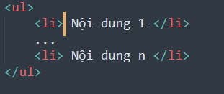
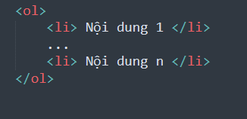
1. TẠO DANH SÁCH
a) Danh sách xác định thứ tự
- Phần tử ol dùng để tạo danh sách xác định thứ tự
- Phần tử li dùng để tạo các nội dung trong danh sách
Cách khai báo danh sách xác định thứ tự:
8

Slide 9
1. TẠO DANH SÁCH
a) Danh sách không xác định thứ tự
--
- Phần tử li dùng để tạo các nội dung trong danh sáchz
- Phần tử ul dùng để tạo danh sách không xác định thứ tự
Cách khai báo danh sách không xác định thứ tự:
9

Slide 10
1. TẠO DANH SÁCH
Lưu ý
--
Để thay đổi thứ tự bắt đầu của danh sách bằng cách gán một số khác cho thuộc tính start trong khai báo phần tử ol. Ví dụ: <ol start= “3”>.
--
Để thay đổi các mục của danh sách: cần thiết lập giá trị cho thuộc tính type trong phần khai báo ol.Ví dụ: <ol type= “B”>.
10

Slide 11
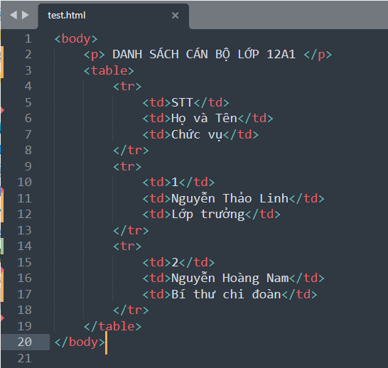
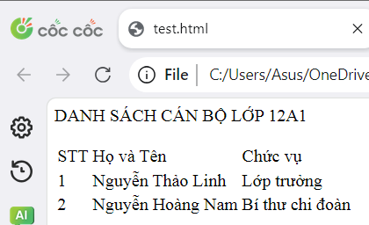
2. TẠO BẢNG
nhiệm vụ
HS quan sát hình ảnh 3a và kết quả khi mở văn bản HTML ở hình 3a bằng trình duyệt web sau đó thảo luận theo nhóm (4 nhóm lớn) rồi trả lời các câu hỏi.
11

Slide 12
2. TẠO BẢNG
nhiệm vụ
HS quan sát hình ảnh 3a và kết qủa khi mở văn bản HTML ở hình 3a bằng trình duyệt web sau đó thảo luận theo nhóm (4 nhóm lớn). Sau đó trả lời các câu hỏi.
Để tạo được bảng danh sách cán bộ lớp 12A1 HTML định nghĩa phần tử nào để tạo bảng?
1
Đối với mỗi hàng trong bảng được khai báo bởi phần tử nào?
2
Mỗi ô dữ liệu được khai báo bằng phần tử nào? báo bằng phần tử nào?
3
12

Slide 13
2. TẠO BẢNG
TRẢ LỜI:
Để tạo được bảng danh sách cán bộ lớp 12A1 HTML định nghĩa phần tử table
1
Đối với mỗi hàng trong bảng được khai báo bởi phần tử tr
2
Mỗi ô dữ liệu được khai báo bằng phần tử tdbằng phần tử nào?
3
13

Slide 14
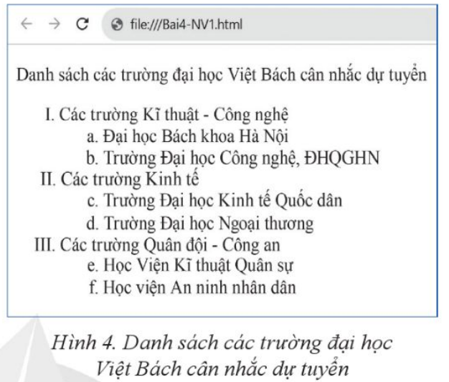
3. THỰC HÀNH TẠO DANH SÁCH, TẠO BẢNG
nhiệm vụ 1
HS quan sát nhiệm vụ 1 SGK trang 51 sau đó thực hành theo nhóm đôi
Tạo danh sách.
Soạn văn bản HTML để khi mở bằng trình duyệt web sẽ có danh sách xuất hiện như hình 4.
14

Slide 15
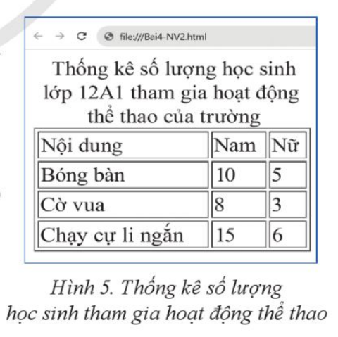
3. THỰC HÀNH TẠO DANH SÁCH, TẠO BẢNG
nhiệm vụ 2
HS quan sát nhiệm vụ 2 SGK trang 51, 52 sau đó thực hành theo nhóm đôi
Tạo bảng.
Soạn văn bản HTML để hiển thị trên màn hình duyệt web thông tin dạng văn bản như ở hình 5.
15

Slide 16


Luyện tập
nhiệm vụ
HS tham gia trả lời câu hỏi trắc nghiệm trên ứng dụng Quizziz.com theo link https://quizizz.com/join?gc=938595 . Lấy điểm cộng cho 5 nhóm trả lời nhanh và có đáp án đúng nhiều nhất
16

Slide 17
Vận dụng - Mở rộng
Tạo website cá nhân:
Em hãy bổ sung thêm một số nội dung cho website cá nhân đã được tạo ở các bài học trước.
Yêu cầu:
Tệp “hobbies.html”, bổ sung tiêu đề mục h1 “Sở thích của em” tạo danh sách xác định thứ tự hoặc không xác định thứ tự liệt kê các sở thích của em.
Tệp “index.html”, bổ sung tiêu đề mục h2 “Kế hoạch học tập” và trình bày thời khóa biểu dưới dạng bảng.
17

Slide 18
Tóm tắt bài học
Trong HTML:
Phần tử ol dùng để khai báo danh sách xác định thứ tự
Phần tử ul để khai báo danh sách không xác định thứ tự.
Phần tử li dùng để khai báo các mục nội dung trong danh sách.
Phần tử table, tr, td là các phần tử cơ bản dùng để tạo bảng biểu.
18

Slide 19
Bài học đến đây là kết thúc!
Cảm ơn các em đã tích cực tham gia!
19

